Slide 1
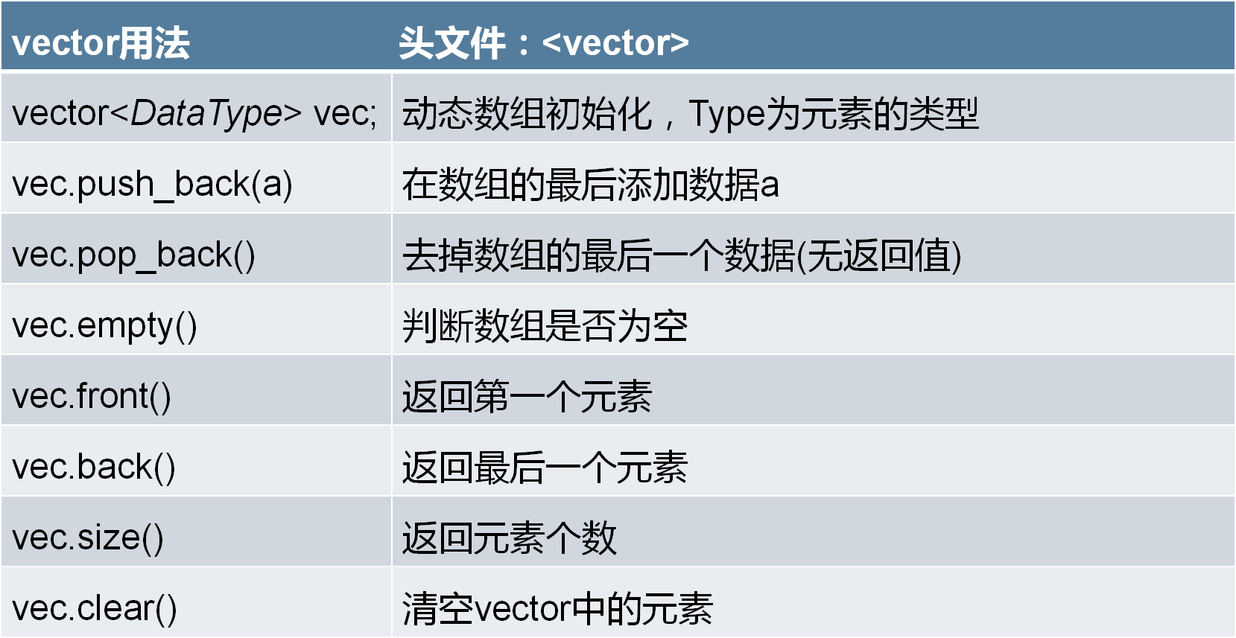
vector容器

Slide 2
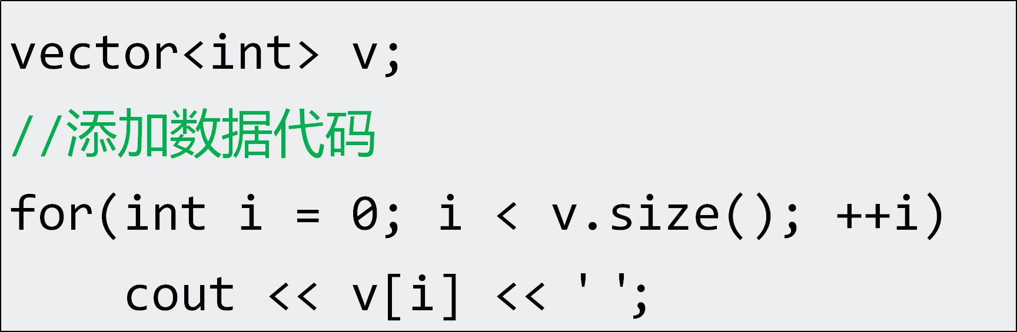

Slide 3
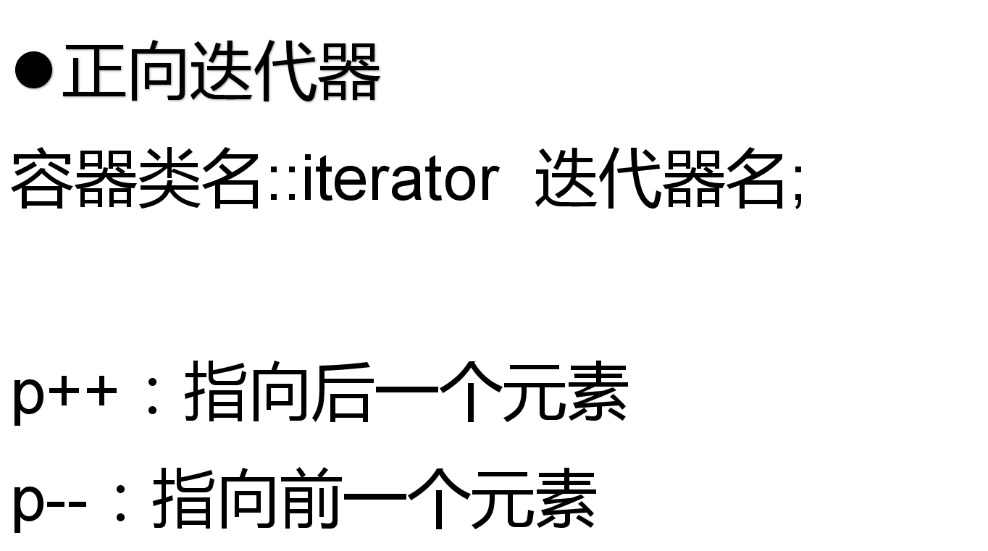
迭代器
迭代器可以指向容器中的某个元素，通过迭代器就可以读写它指向的元素。从这一点上看，迭代器和指针类似，但不是指针。

Slide 4
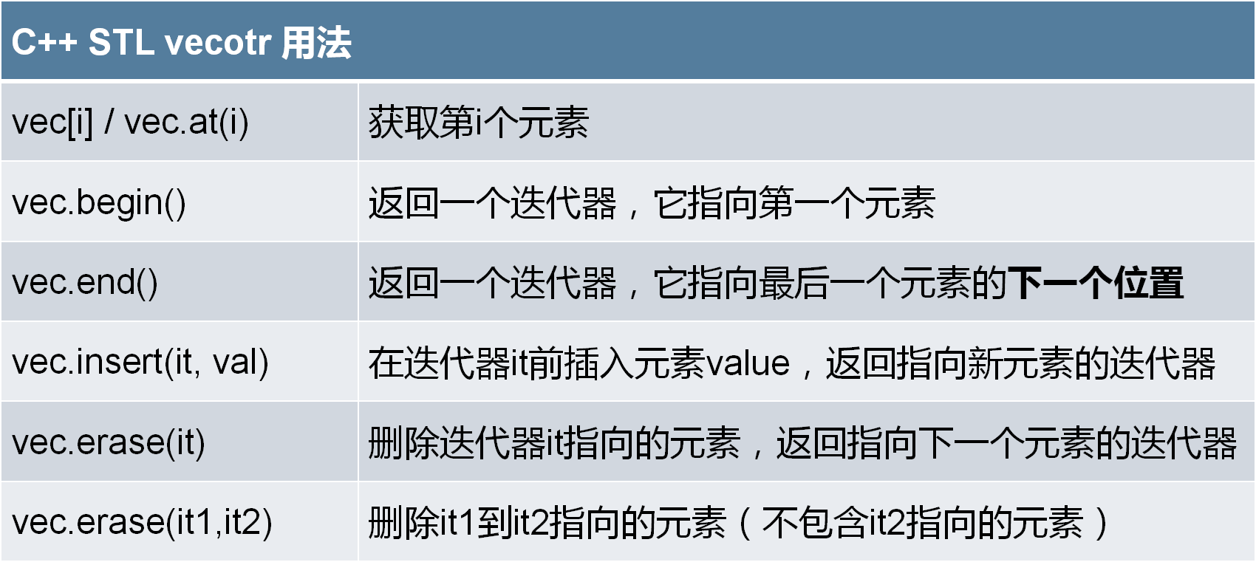

Slide 5
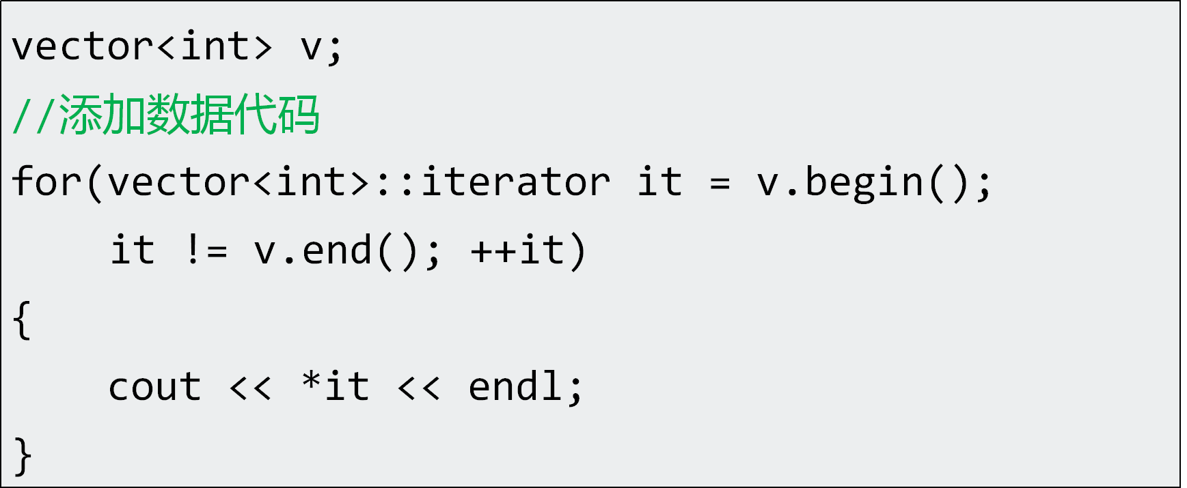

Slide 6
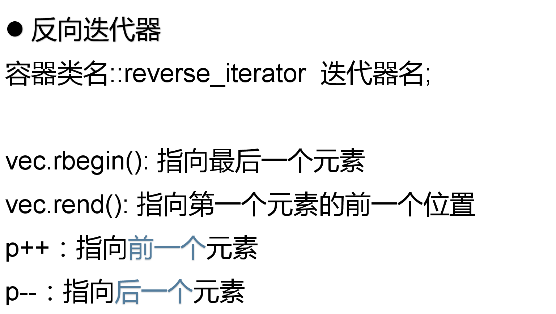

Slide 7
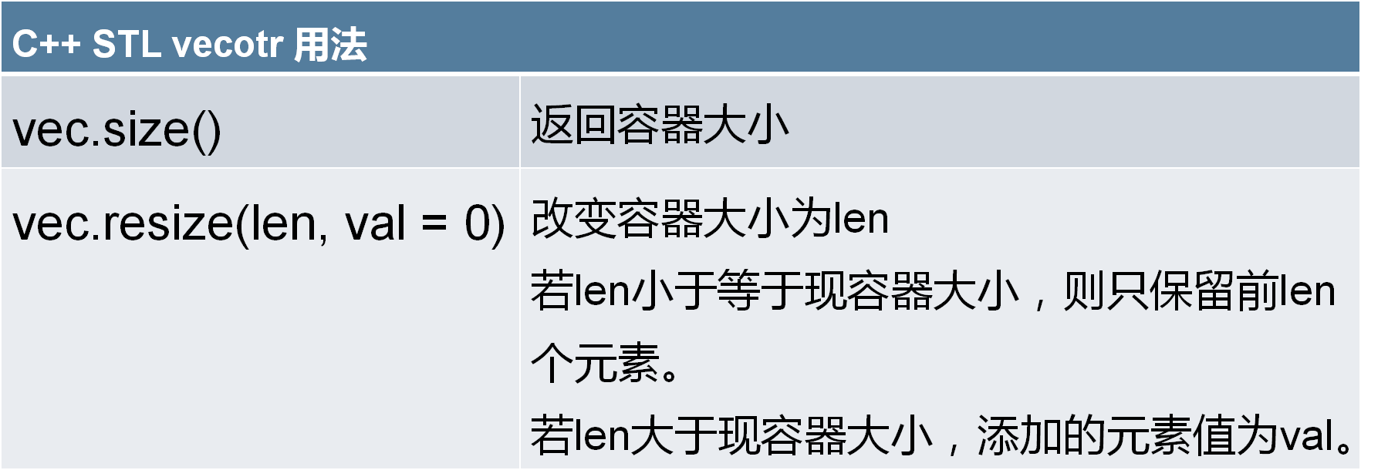
容器中元素个数

Slide 8
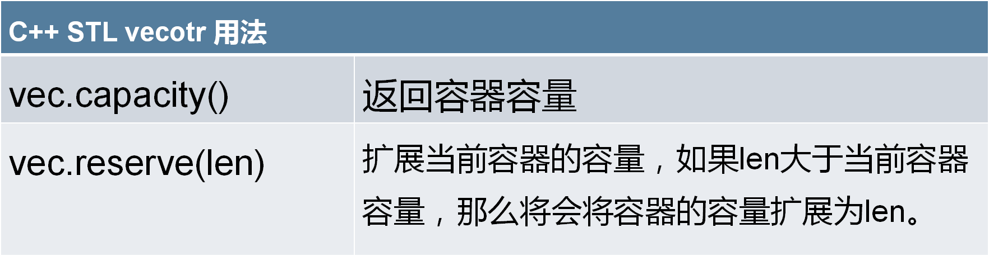
容器容量
容器容量：容器所能容纳元素的个数
当容器大小大于容器容量后，会触发扩容操作扩容需要重新分配内存，并做内存拷贝，比较消耗系统资源。
因此可以预先设值容器容量，避免频繁扩容。

